Slide 1
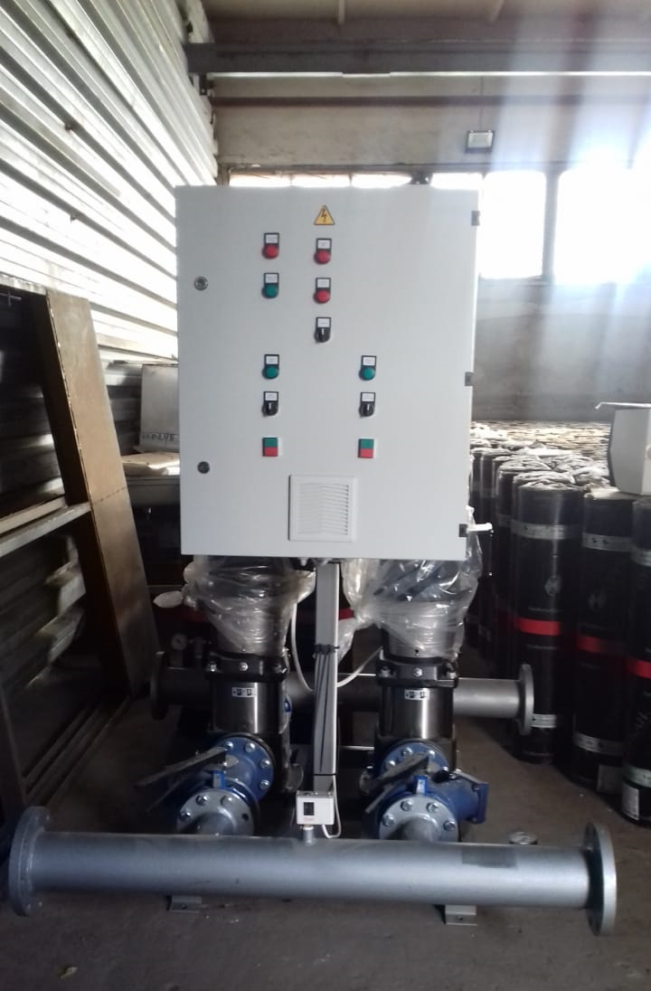
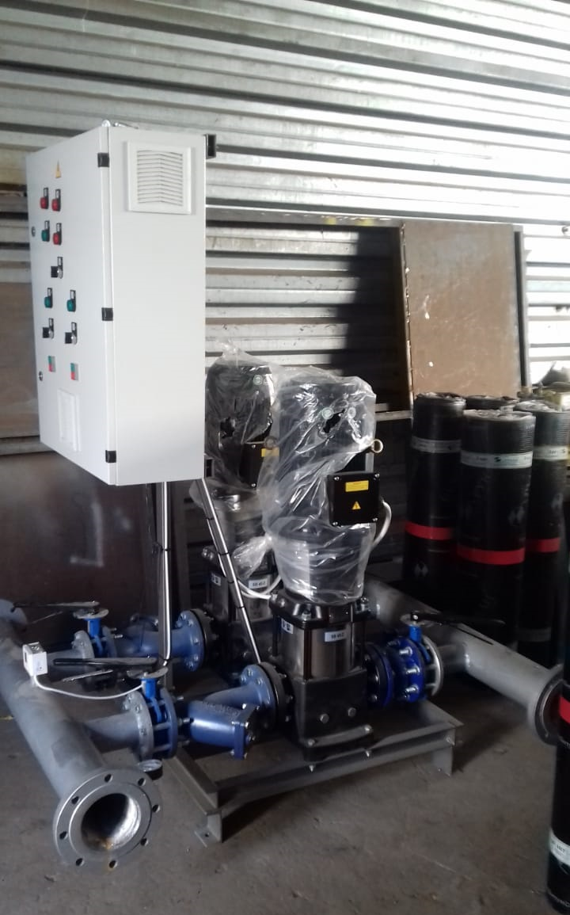
Приобретение основных средств. Насосная станция EnKo 2MR-452 VSC 64-3

Slide 2
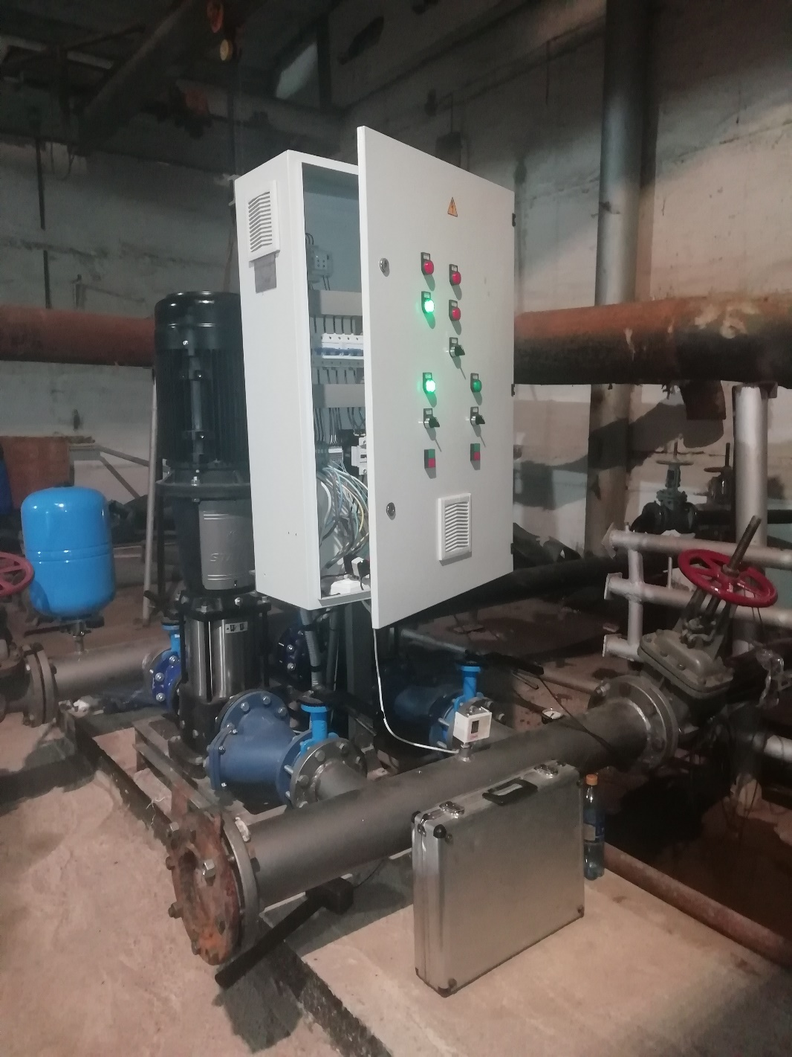
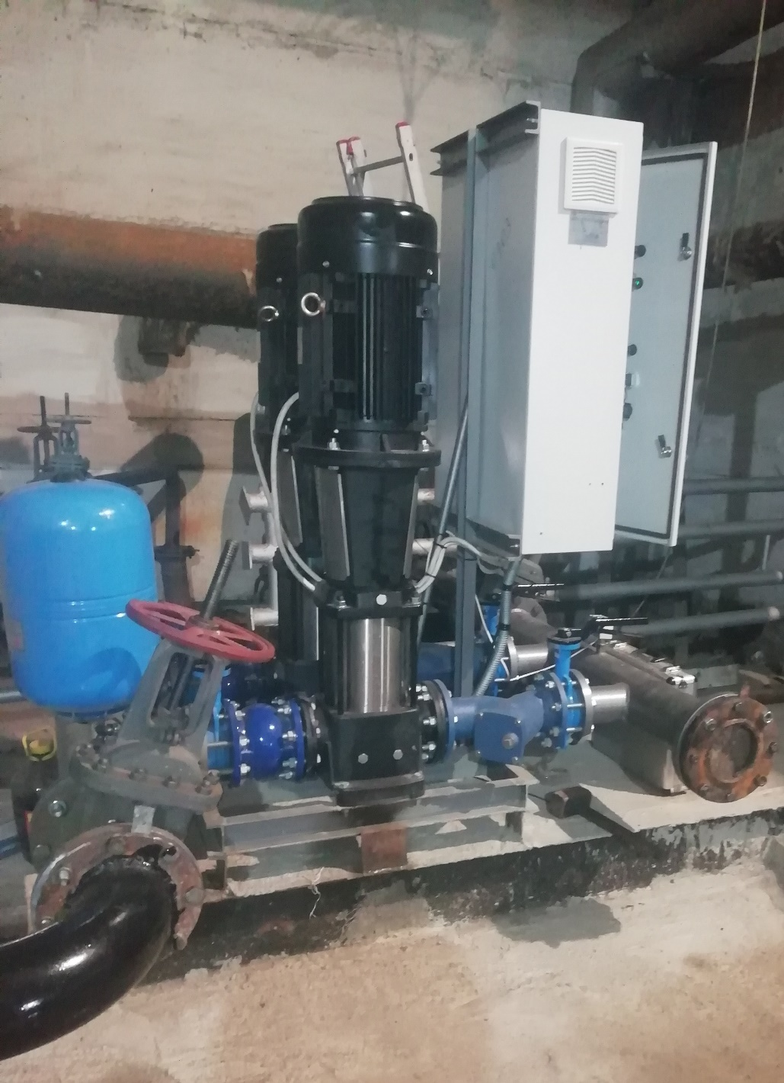
Приобретение основных средств. Насосная станция EnKo 2MR-452 VSC 64-3

Slide 3
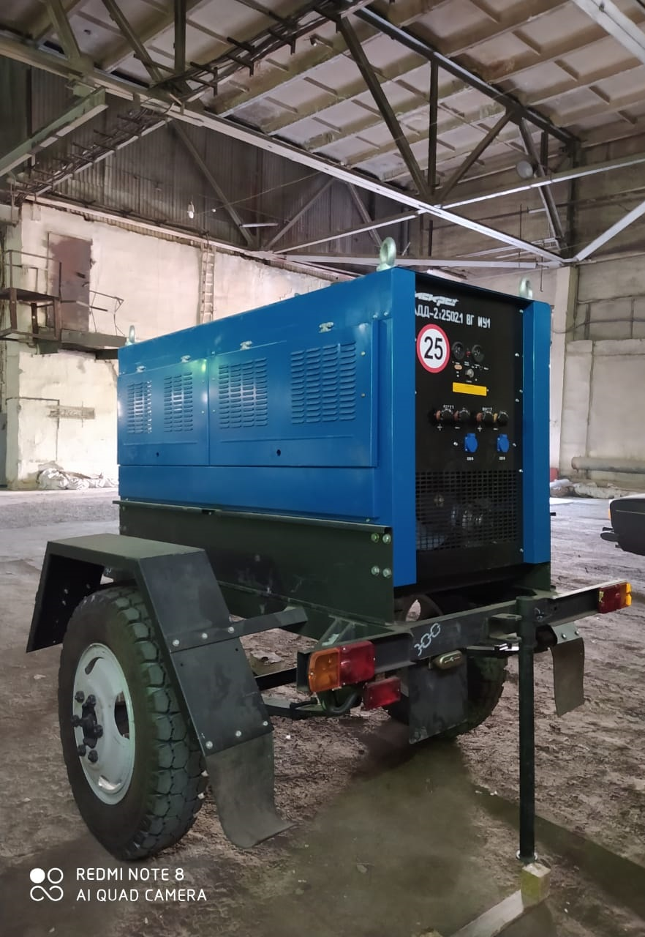
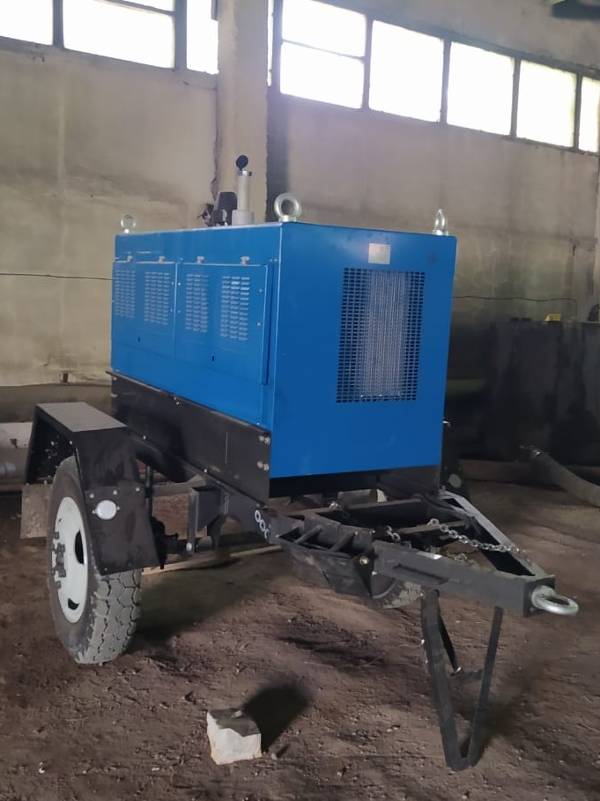
Приобретение основных средств. Сварочный агрегат АДД2х2502.1ВГИУ1 (4,2 кВа)

Slide 4
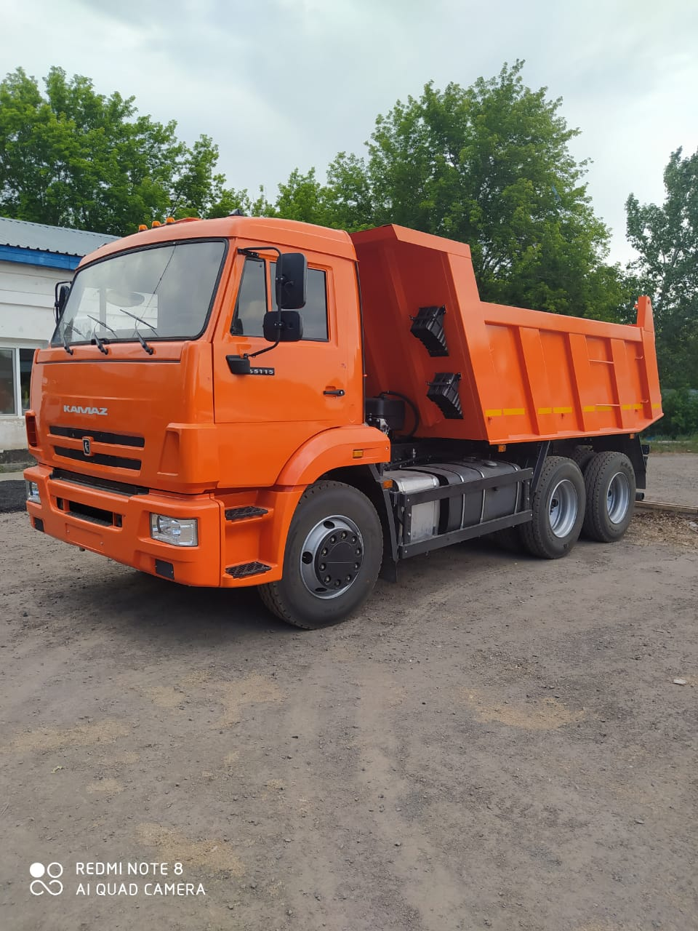
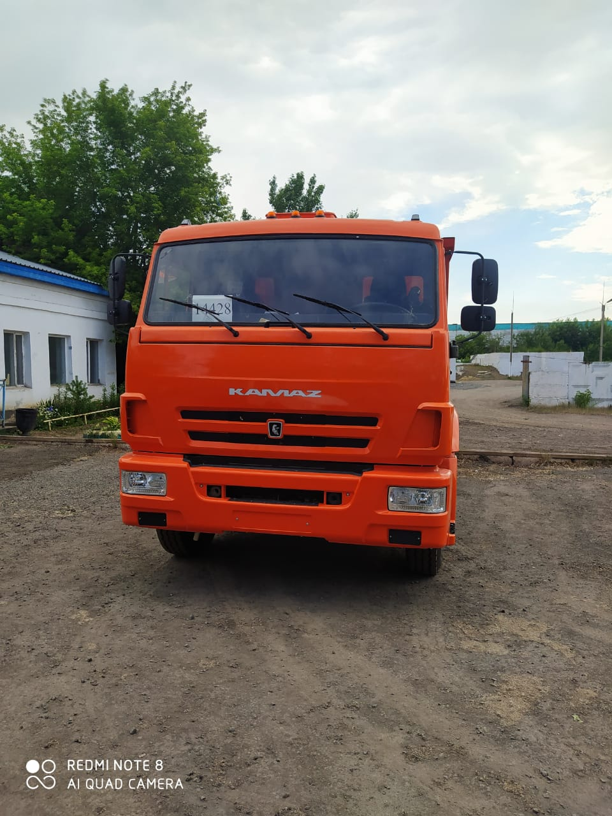
Приобретение спецтехники. Автомобиль грузовой КАМАЗ 65116-6058-50

Slide 5
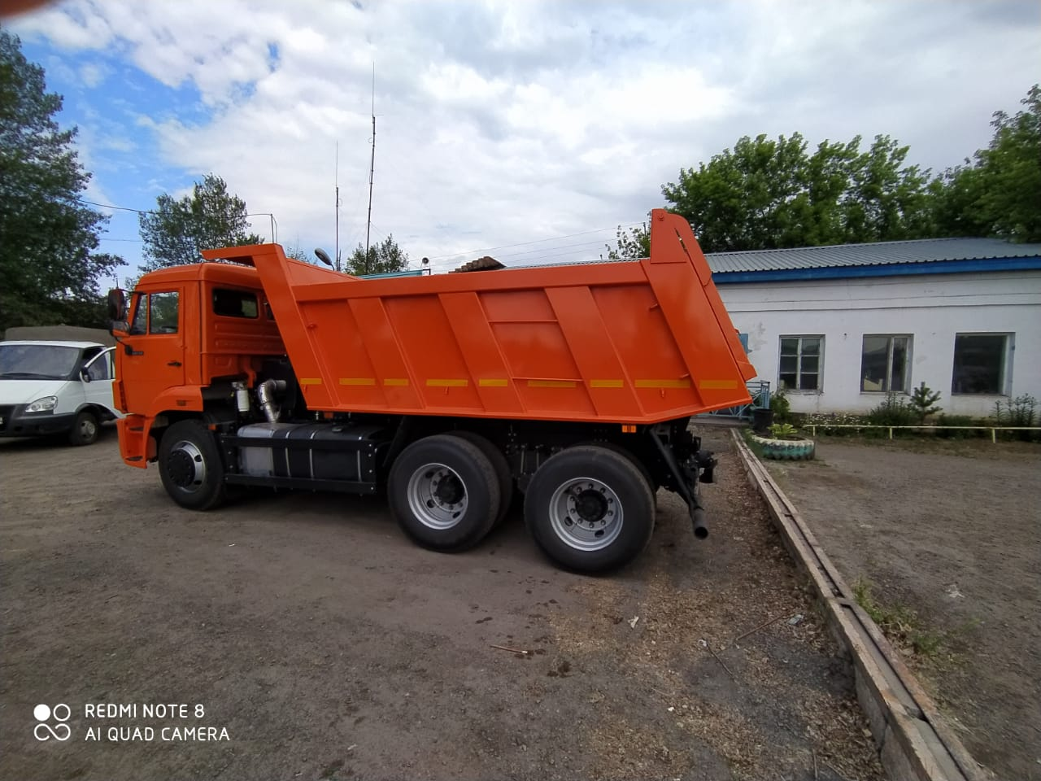
Приобретение спецтехники. Самосвал

